Slide 1
ПЛОТНОСТЬ
Факты
Тела равного объема имеют разные массы
Определение
Плотность – физическая величина, которая показывает массу вещества в единице объема
Обозначение
ρ (ро)
Формула
$$ρ=\frac{m}{V}$$
ρ – плотность
m – масса
V – объем
[ρ] = кг/м³
Единица измерения
Величина
скалярная
Способ измерения
косвенный
весы
Прибор для измерения

Slide 2
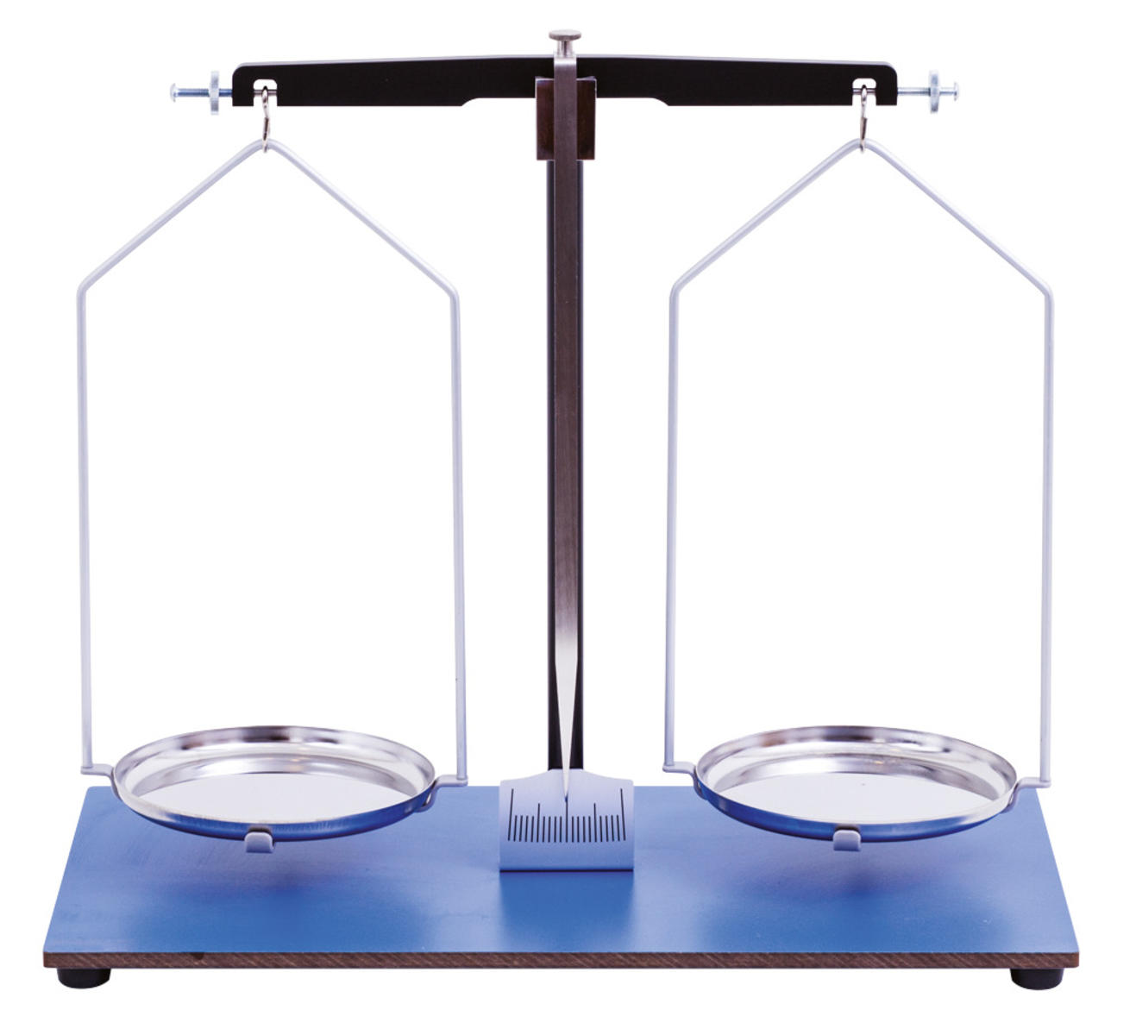
КАКАЯ ЧАША ВЕСОВ ПЕРЕВЕСИТ?
ВОДА
МЁД

Slide 3
КАКАЯ ЧАША ВЕСОВ ПЕРЕВЕСИТ?
РТУТЬ
МЁД

Slide 4
ЧЬЯ МАССА БОЛЬШЕ?
АЛЮМИНИЙ
МЕДЬ
ЛЁД
1
2
3
Notes:
m = 4 кг
m = 4 кг

Slide 5
НАЙДИ ПЛОТНОСТЬ
Дано:
m = 4 кг
V = 0,01 м³
ρ – ?

Slide 6
НАЙДИ ПЛОТНОСТЬ
Дано:
m = 4800 г
ρ – ?
20 см
4 см
15 см
Notes:
m = 4 кг
m = 4 кг

Slide 7
НАЙДИ МАССУ
БЕТОННАЯ ПЛИТА
2 м
5 м
0,5 м
Notes:
m = 4 кг
m = 4 кг

Slide 8
НАЙДИ МАССУ
БЕНЗИН
V = 10 л
Notes:
m = 4 кг
m = 4 кг

